Slide 1


Docker Работа с базами данных и Django
Docker. Lesson 3

Slide 2







ПРЕПОДАВАТЕЛЬ
Игорь
Стурейко
Teamlead, главный инженер проекта,
Физический факультет МГУ, PhD теоретическая физика
Опыт:
Более 20 лет занимаюсь прикладной математикой и мат.моделированием
(Data Scientist) (Python, С++)
Анализ временных рядов, эволюционное развитие сложных систем, финансовые модели
Telegram:@stureiko
LinkedIn: igor-stureiko

Slide 3
Правила занятия
Камера должна быть включена на протяжении всего занятия.
Организационные вопросы по обучению решаются с кураторами, а не на тематических занятиях.
Вести себя уважительно и этично по отношению к остальным участникам занятия.
Во время занятия будут интерактивные задания, будьте готовы взаимодействовать с другими участниками, демонстрировать рабочий экран.

Slide 4


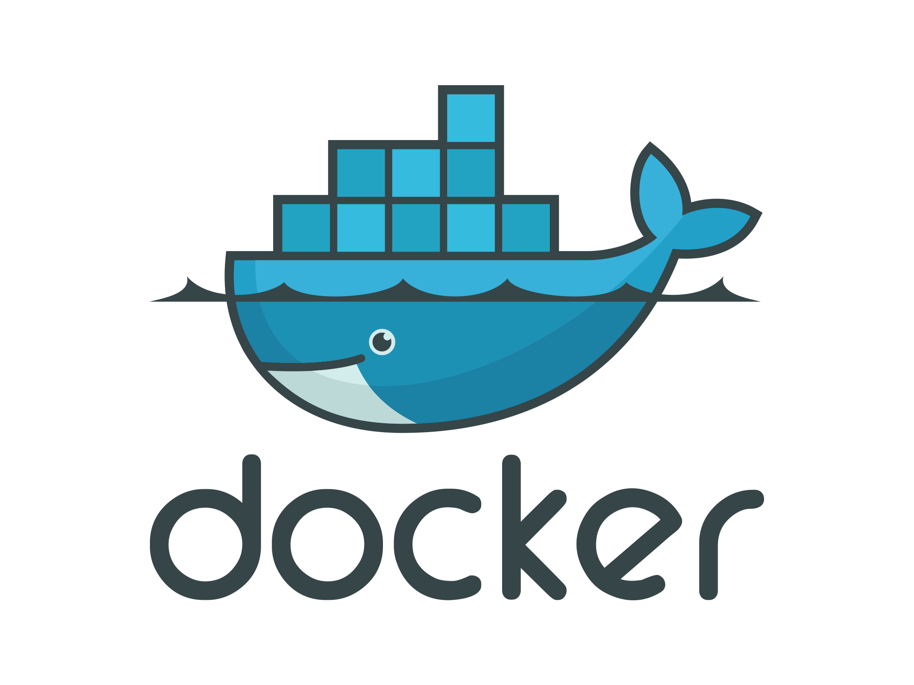
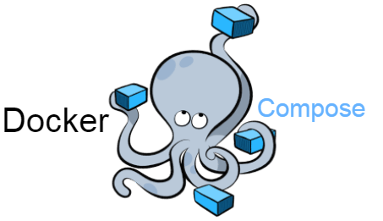




Карта курса
Intro
Core Python
Advanced Python
Docker и Docker Compose
Django and Databases
Microservices и API
Final Team Project
Нейросети для backend-проектов. Deep ML

Slide 5

Карта модуля
1
Введение в Docker
2
Dockerfile – создание контейнеров
3
Docker и БД
4
Docker compose
5
Логирование приложений в Docker

Slide 6
ПЛАН
ЗАНЯТИЯ
Соберем контейнеры для баз данных и настроим переменные окружения;
Поймем как связать Django проект с контейнером PostgreSQL с использование переменных окружения для конфигурации;
Разберемся как использовать тома для сохранения данных;
Узнаем про сетевые драйверы в Docker и коммуникации между контейнерами;
Соберем контейнерную конфигурацию приложения Django.

Slide 7
Контейнеры для баз данных, переменные окружения

Slide 8
Настройка баз данных
Имя БД;
Пользователь;
Пароль;
Внешний порт.

Slide 9
Запуск БД
MySQL
docker run -d \
--name mysql_container \
-e MYSQL_ROOT_PASSWORD=root_password \
-e MYSQL_DATABASE=my_database \
-e MYSQL_USER=my_user \
-e MYSQL_PASSWORD=my_password \
-p 3306:3306 \
mysql:latest
PostgreSQL
docker run -d \
--name postgres_container \
-e POSTGRES_PASSWORD=supersecurepassword \
-e POSTGRES_DB=my_pg_database \
-p 5455:5432 \
postgres:latest

Slide 10
Live-coding
Запустить контейнер для БД задав имя пользователя и пароль

Slide 11
Практика
Создание контейнеров
Работа в сессионном зале

Slide 12
Задание в сессионном зале
Выполните:
Запустить контейнер для БД с именем пользователя и паролем
Время выполнения: 20 минут
Как работать с заданием:
Поделитесь на команды по 3-4 человека и перейдите в сессионные залы.
Один человек демонстрирует экран и записывает решение, все остальные вырабатывают решение.
Вся команда должна понимать решение, объясняйте друг другу.

Slide 13
Работа в сессионном зале

Slide 14
Работа в сессионных залах
Пусть каждая команда покажет свои решения и расскажет:
что получилось сделать;
где были трудности и какие вопросы возникли в процессе решения.
Преподаватель разбирает решения, указывает на ошибки и показывает верный подход к решению.

Slide 15
Связать приложение Django c БД в контейнере

Slide 16
БД в контейнере
Работа БД в контейнере ничем не отличается от работы локальной или удаленной БД.
Нам нужно:
изменить файл settings.py для настройки доступа к нашей БД;
включить драйвер нашей БД в requirements.txt

Slide 17
Запустим БД в контейнере
CONTAINER_NAME="postgres_container"
VOLUME_NAME="postgresql-vol"
docker run -d \
--name $CONTAINER_NAME \
-e POSTGRES_PASSWORD=user_password \
-v $VOLUME_NAME:/var/lib/postgresql/data \
-p 5455:5432 \
--restart unless-stopped \
postgres:latest

Slide 18
Соединение с БД
Изменим настройки в settings.py
Добавим/изменим секцию DATABASES:
DATABASES = {
'default': {
'ENGINE': 'django.db.backends.postgresql',
'NAME': 'postgres', # имя БД
'USER': 'postgres', # имя пользователя
'PASSWORD': 'user_password',
'HOST': 'postgres-db ', # или IP/имя контейнера, если используете Docker
'PORT': '5455’, # внешний порт контейнера
}
}

Slide 19
Соединение с БД
Добавим изменения в requirements.txt
Django==5.1.3
psycopg2-binary==2.9.9

Slide 20
Запуск проекта
Запустим контейнер с БД и после этого подключим к нему наше приложение
CONTAINER_NAME="postgres_container"
VOLUME_NAME="postgresql-vol"
# Создание тома, если он не существует
if ! docker volume ls | grep -q "$VOLUME_NAME"; then
echo "Создаём том $VOLUME_NAME..."
docker volume create "$VOLUME_NAME"
fi
# Запуск нового контейнера с PostgreSQL
echo "Запускаем контейнер PostgreSQL..."
docker run -d \
--name $CONTAINER_NAME \
-e POSTGRES_PASSWORD=user_password \
-v $VOLUME_NAME:/var/lib/postgresql/data \
-p 5455:5432 \
--restart unless-stopped \
postgres:latest
python manage.py runserver 8000

Slide 21
Тома данных в Docker

Slide 22
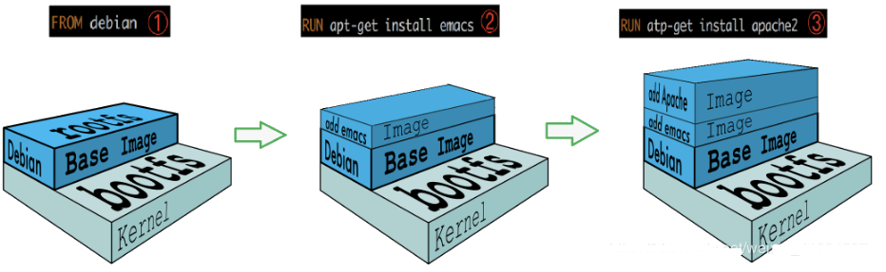
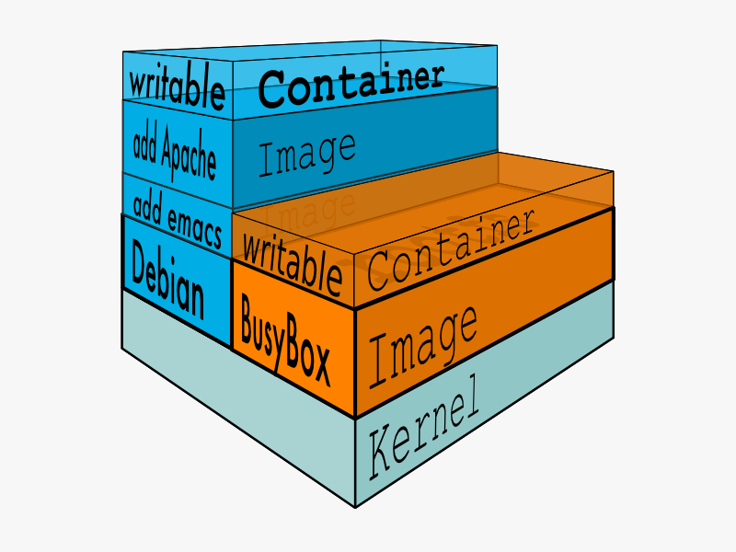
Unionfs

Slide 23
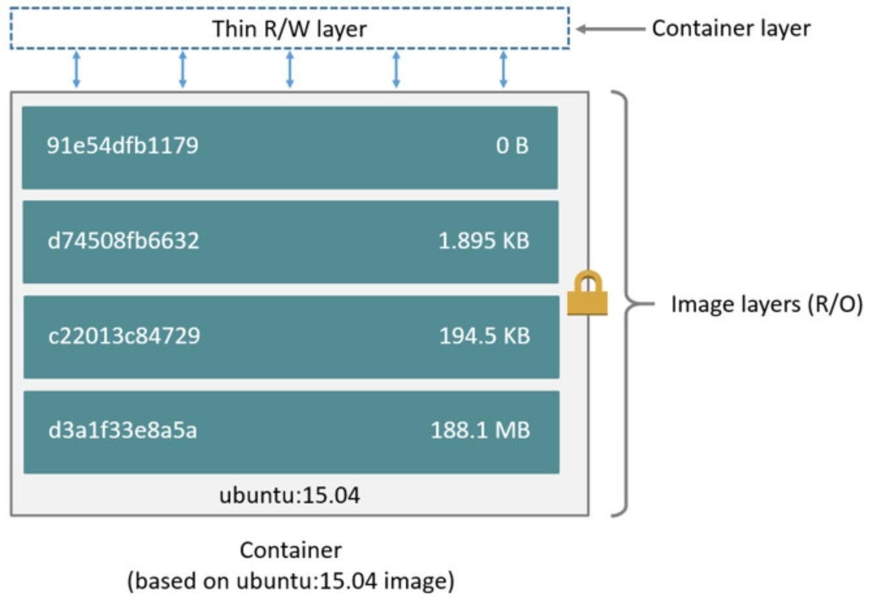
Docker image -> Docker container

Slide 24
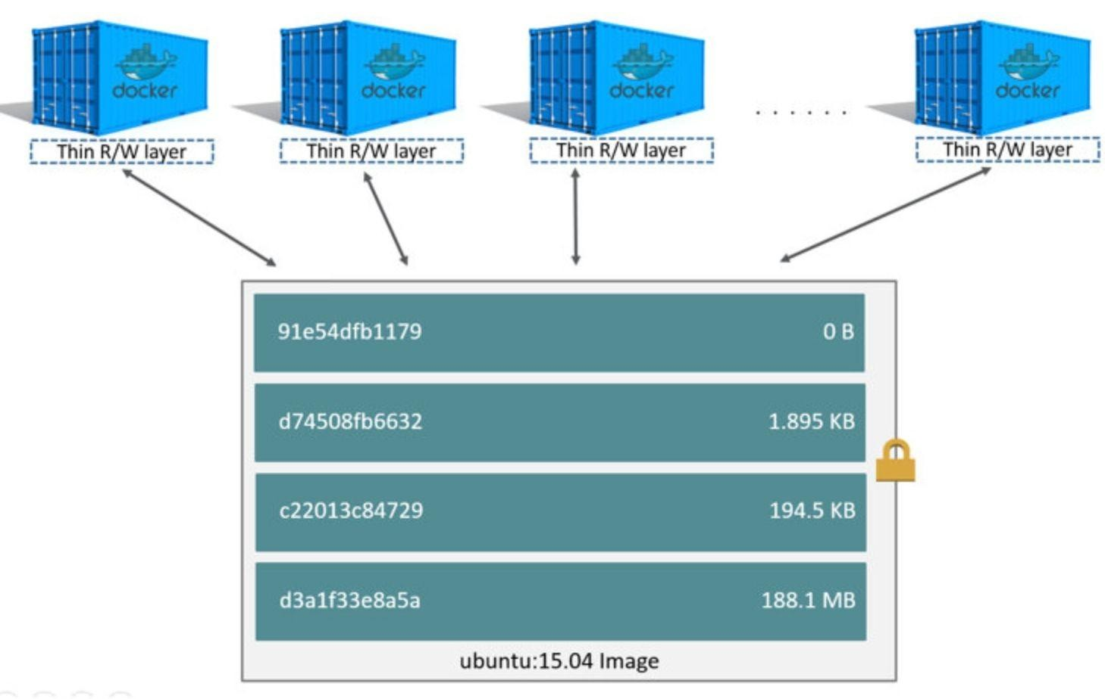
Docker unionfs

Slide 25
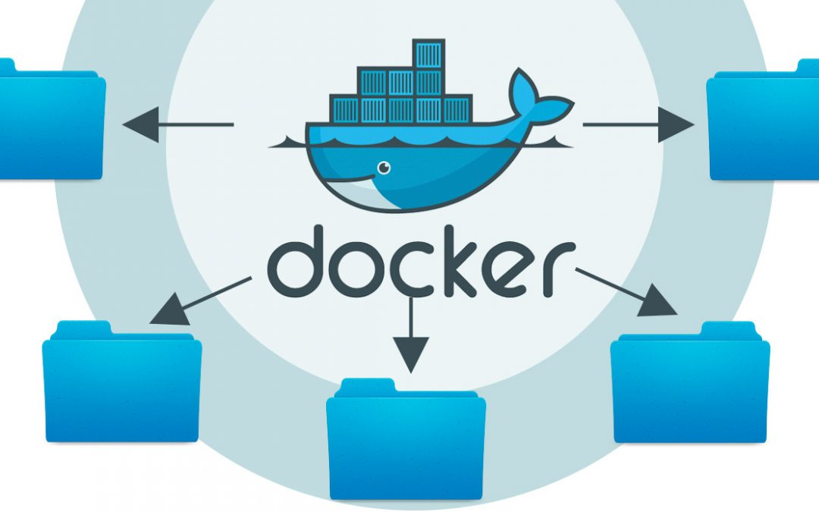
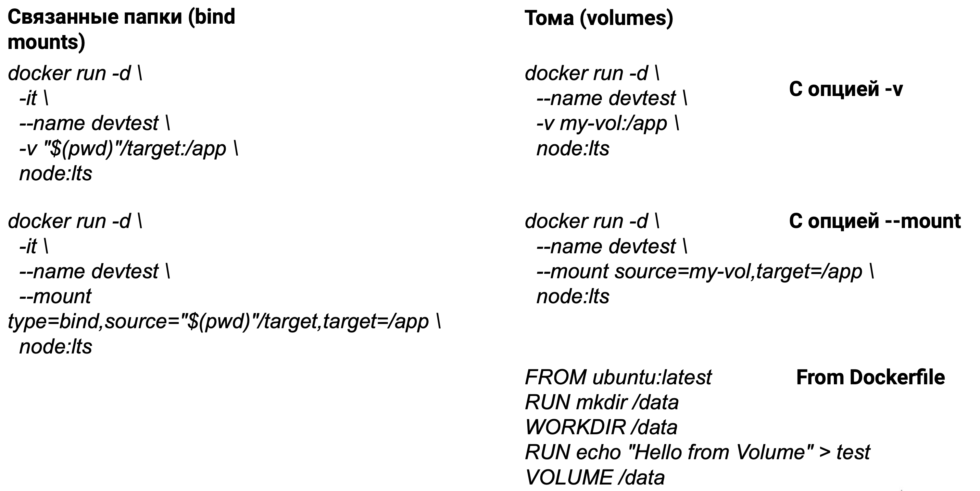
Docker data volumes

Slide 26
Docker data volumes
CONTAINER_NAME="postgres_container"
VOLUME_NAME="postgresql-vol"
docker run -d \
--name $CONTAINER_NAME \
-e POSTGRES_PASSWORD=user_password \
-v $VOLUME_NAME:/var/lib/postgresql/data \
-p 5455:5432 \
--restart unless-stopped \
postgres:latest

Slide 27
Live-coding
Запустить контейнер для БД смонтировав том данных для файлов БД
Создать структуру таблиц в БД
Удалить контейнер и создать его заново подмонитровав там данных
Проверить что все данные сохранены
Посмотреть какие тома есть

Slide 28
Практика
Создание контейнеров
Работа в сессионном зале

Slide 29
Задание в сессионном зале
Выполните:
Запустить контейнер для БД MySQL и смонтируйте том данных для файлов БД
Создайте структуру таблиц в БД
Удалите контейнер и создайте его заново подмонитровав том данных
Проверьте, что все данные сохранены
Время выполнения: 20 минут
Как работать с заданием:
Поделитесь на команды по 3-4 человека и перейдите в сессионные залы.
Один человек демонстрирует экран и записывает решение, все остальные вырабатывают решение.
Вся команда должна понимать решение, объясняйте друг другу.

Slide 30
Работа в сессионном зале

Slide 31
Работа в сессионных залах
Пусть каждая команда покажет свои решения и расскажет:
что получилось сделать;
где были трудности и какие вопросы возникли в процессе решения.
Преподаватель разбирает решения, указывает на ошибки и показывает верный подход к решению.

Slide 32
Сетевые драйверы Docker

Slide 33

Как заставить контейнеры общаться

Slide 34
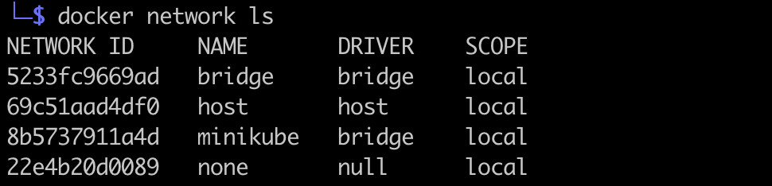
Docker networks driver
None – контейнер полностью изолирован от сети. Работает только loopback
Host – контейнер подключен к сетевому интерфейсу хоста
Brige – контейнер подключен через промежуточный сетевой интерфейс. Возможно разделение сети на сегменты

Slide 35
null - driver
none – контейнер полностью изолирован от сети. Работает только loopback
Для контейнера создается свой network namespace
У контейнера есть только loopback интерфейс
Сеть контейнера полностью изолирована

Slide 36
bridge - driver
default bridge и user define bridge
Особенности default bridge network
Назначается по умолчанию для контейнеров
Нельзя вручную назначать IP-адреса
Нет Service Discovery

Slide 37
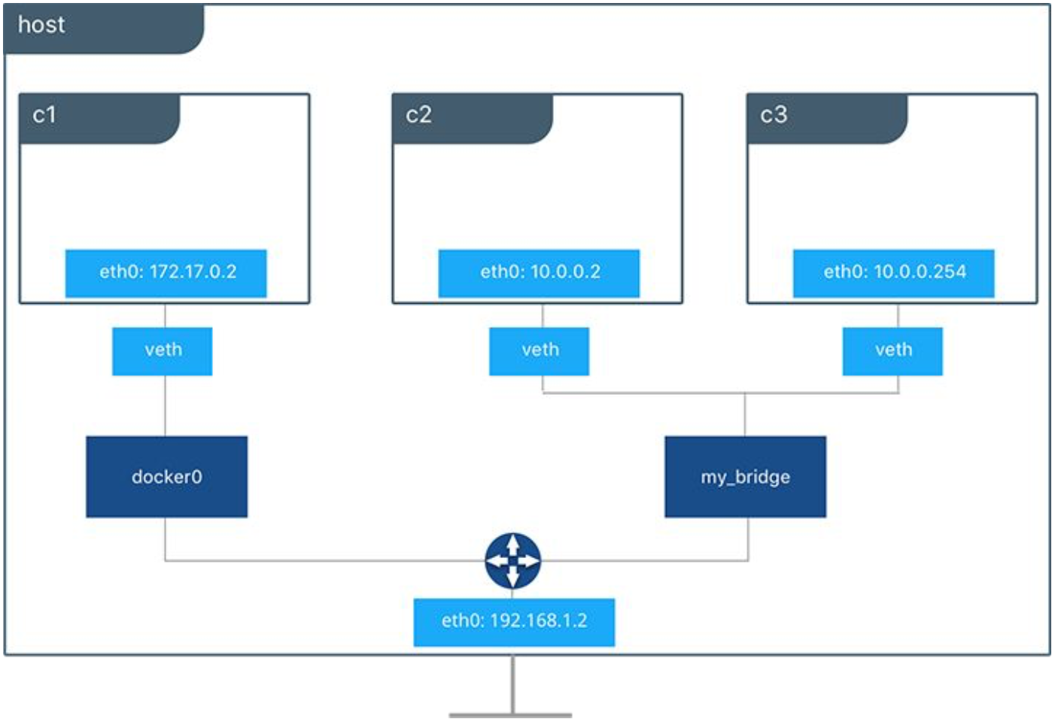
bridge - driver
docker network create –d bridge my-net # create new network
docker run -d --name C1 alpine # default network
docker run -d --name C2 --network my-net alpine # network my-net
docker run -d --name C3 --network my-net alpine # network my-net
Контейнеры С2 и С3 видят друг друга, но не видят С1

Slide 38
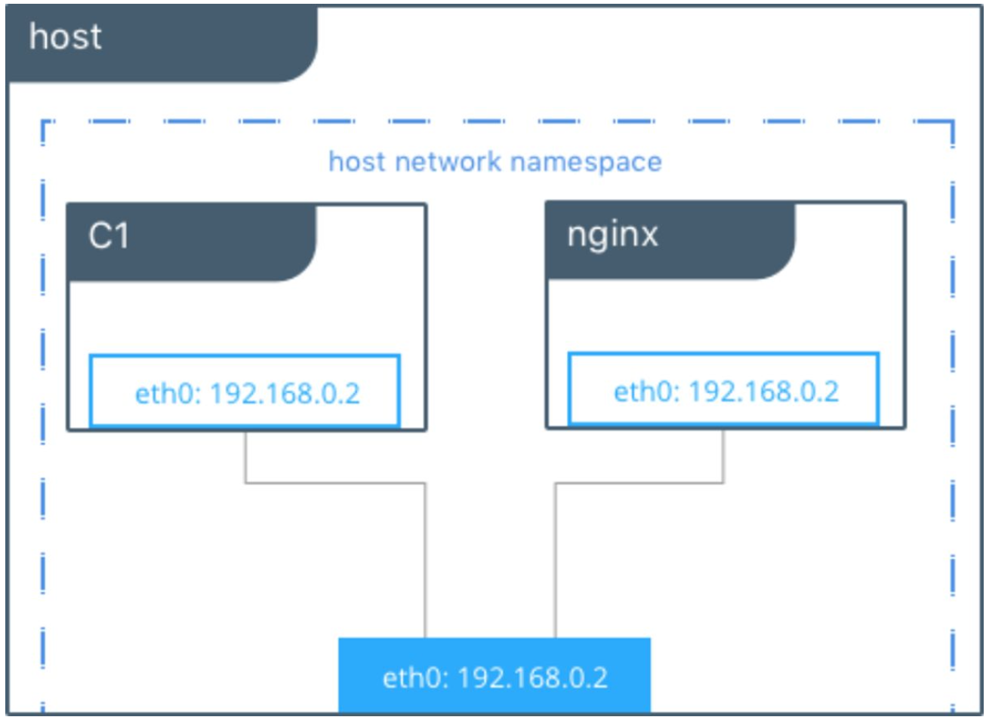
host – driver
Контейнер находится внутри хоста – у всех один ip адрес
Только один контейнер на каждом порту
Проблемы с безопасностью

Slide 39
Практика
Создание многоконтейнеоной конфигурации
Работа в сессионном зале

Slide 40
Задание в сессионном зале
Выполните:
Запустить контейнер для БД и смонтируйте том данных для файлов БД
Внести необходимые изменения в файлы Django
Собрать Django приложение в контейнере с присоединением к БД из другого контейнера
Время выполнения: 20 минут
Как работать с заданием:
Поделитесь на команды по 3-4 человека и перейдите в сессионные залы.
Один человек демонстрирует экран и записывает решение, все остальные вырабатывают решение.
Вся команда должна понимать решение, объясняйте друг другу.

Slide 41
В ЗАКЛЮЧЕНИЕ
Собрали контейнеры для баз данных и настроили переменные окружения;
Связали Django проект с контейнером PostgreSQL с использованием переменных окружения для конфигурации;
Разобрались какие бывают тома и как их использовать для сохранения данных;
Узнали про сетевые драйверы в Docker и коммуникации между контейнерами;
Собрали контейнерную конфигурацию приложения Django.

Slide 42
Следующий вебинар
Что такое Docker Compose? Основные преимущества и компоненты Docker Compose файла.
Создание файла `docker-compose.yml` для многосервисного приложения.
Работа с зависимостями, управление множеством контейнеров.
Добавление более сложных настроек в `docker-compose.yml`, таких как зависимости, порты и тома.

